Slide 1
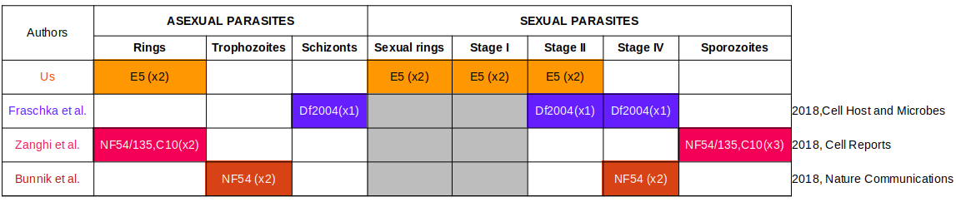

Slide 3
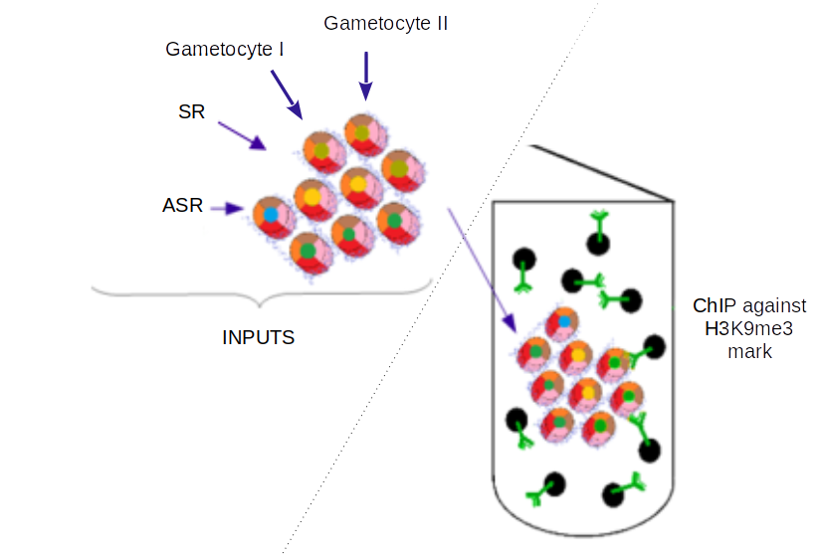

Slide 7
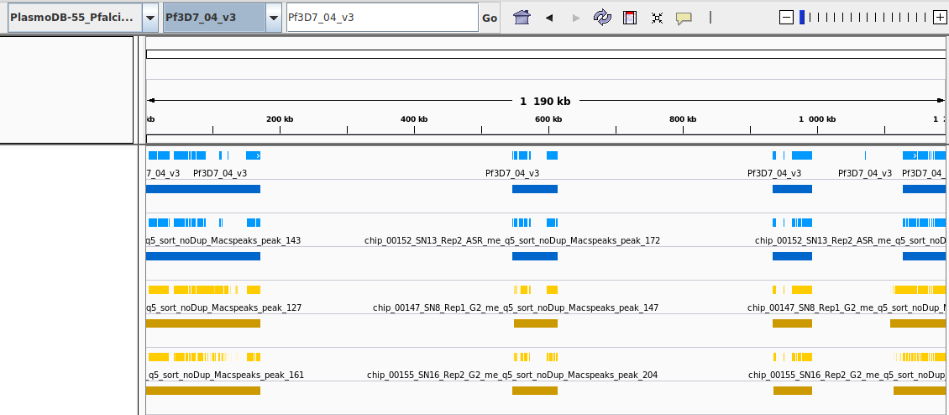

Slide 8
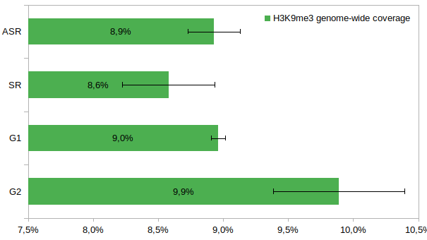

Slide 10
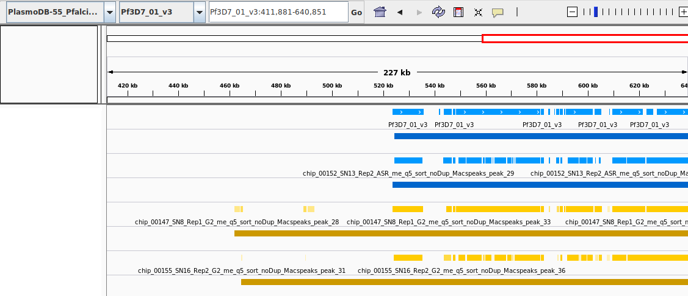

Slide 11
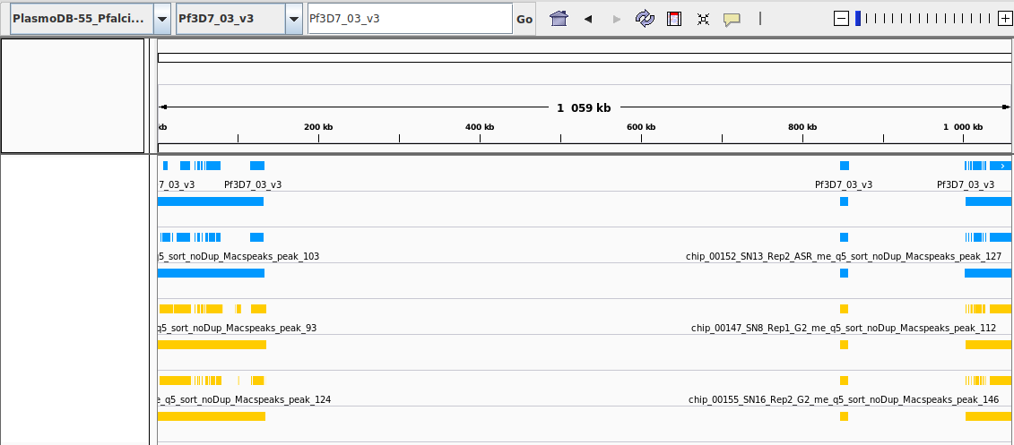

Slide 13
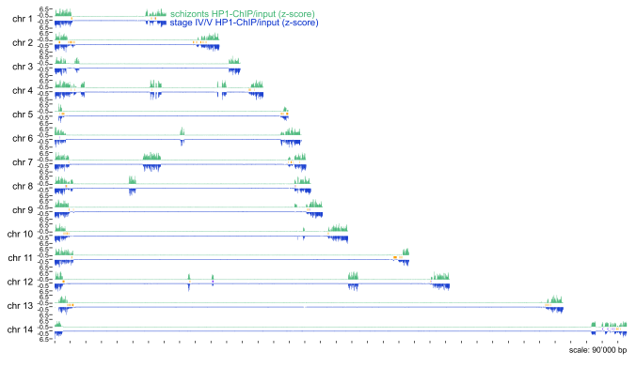

Slide 14
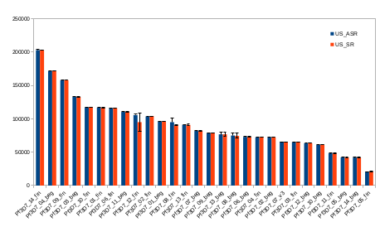
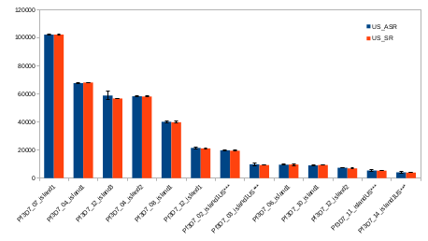

Slide 15
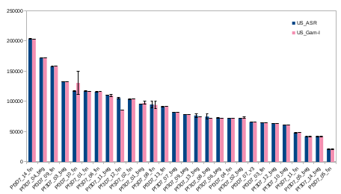
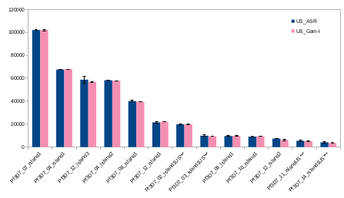

Slide 16
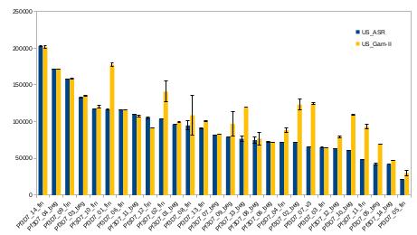
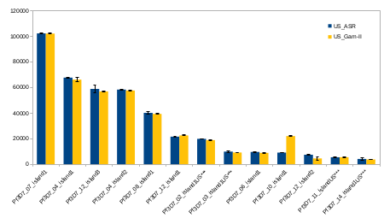

Slide 17
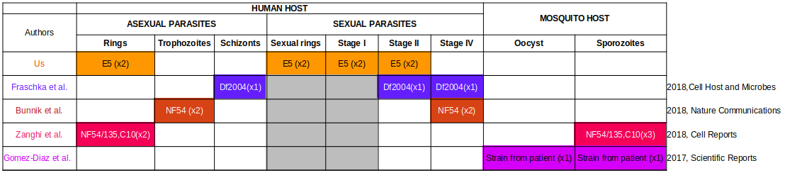

Slide 20
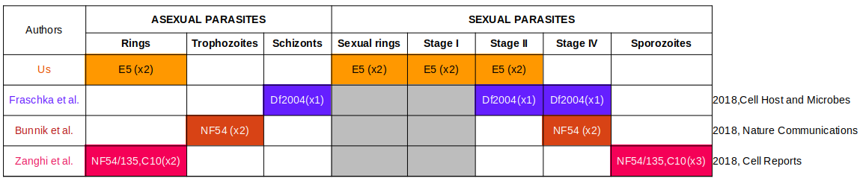
Lots of contaminations in Bunnik + Zanghi → only 30 % of Pf
Variability of telomeric extremities + islands depending on the strains ? → to show or delete ?
Miscallaneous strains used → comparable directly ? Or comparison from GAM forms vs. ASEXUAL ?
How to compare the extented in ‘late’ gametocytes ?

Slide 21
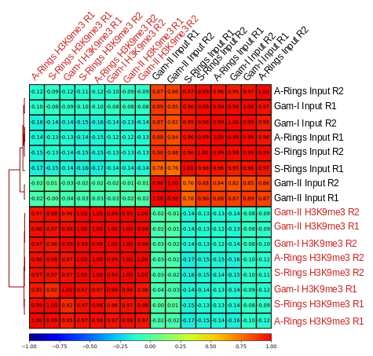
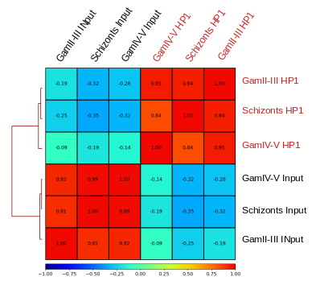


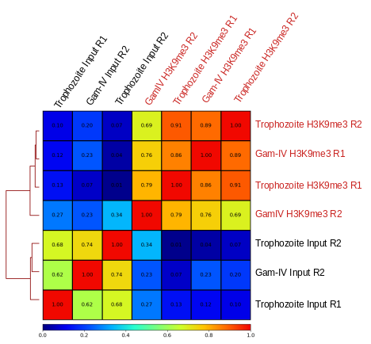
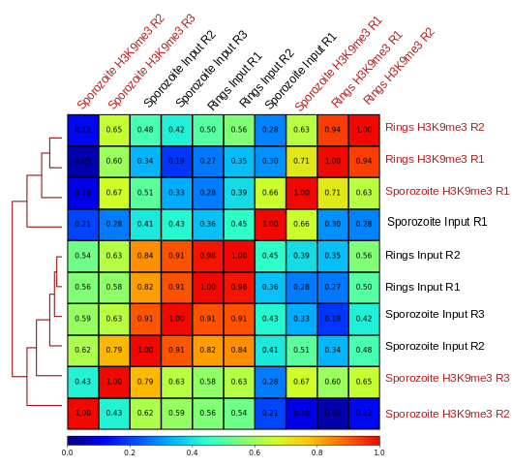
(Fraschka et al., 2018)
(our data)
(Bunnik et al., 2018)
(Zanghi et al., 2018)

Slide 22
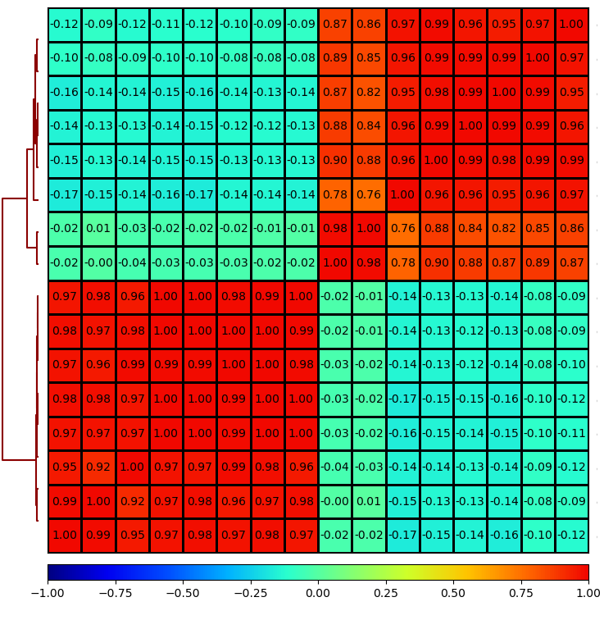
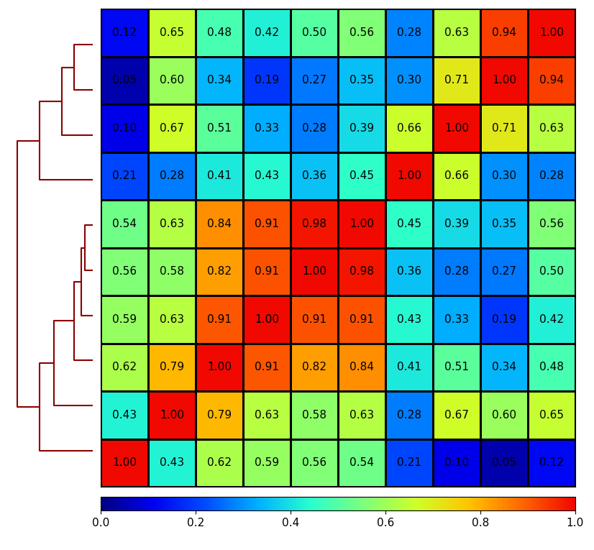
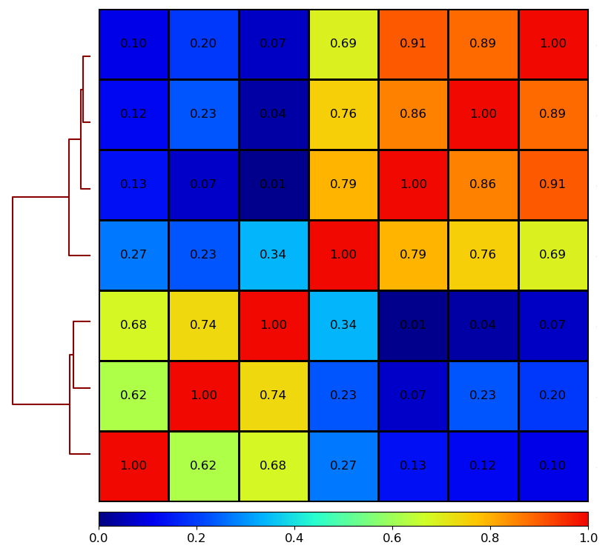
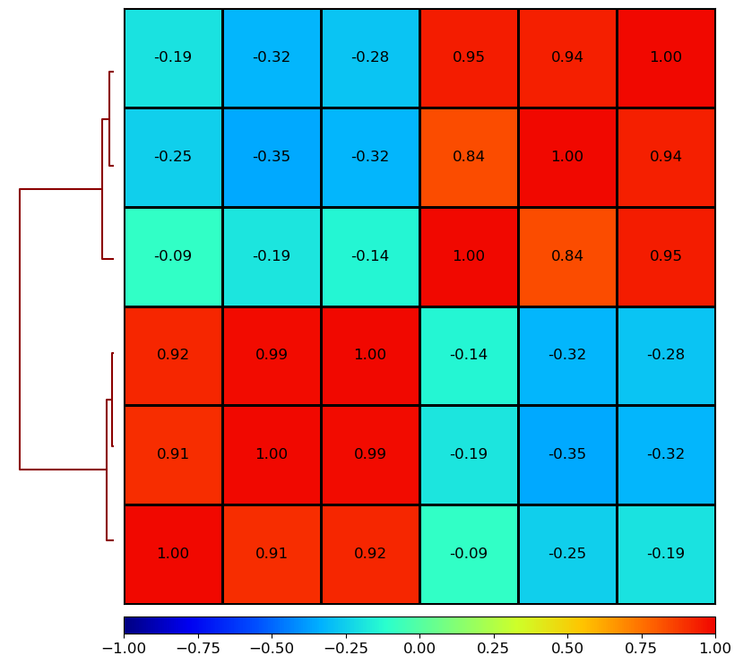
A-Rings H3K9me3 R1
S-Rings H3K9me3 R1
Gam-II Input R1
A-Rings Input R2
Sporozoite H3K9me3 R3
Gam-I H3K9me3 R1
S-Rings H3K9me3 R2
Gam-II H3K9me3 R2
S-Rings Input R2
A-Rings Input R1
Gam-I Input R2
A-Rings H3K9me3 R2
Gam-I Input R1
Sporozoite H3K9me3 R2
Sporozoite H3K9me3 R1
Gam-II H3K9me3 R1
Gam-I H3K9me3 R2
Gam-II Input R2
S-Rings Input R1
Sporozoite Input R2
Rings H3K9me3 R2
Sporozoite Input R3
Rings Input R2
Rings H3K9me3 R1
Sporozoite Input R1
Rings Input R1
A-Rings Input R2
Gam-I Input R1
Rings H3K9me3 R2
Gam-I Input R2
A-Rings Input R1
Rings H3K9me3 R1
S-Rings Input R2
S-Rings Input R1
Sporozoite H3K9me3 R1
Gam-II Input R2
Sporozoite Input R1
Gam-II Input R1
Gam-II H3K9me3 R2
Rings Input R2
Gam-II H3K9me3 R1
Gam-I H3K9me3 R2
Rings Input R1
A-Rings H3K9me3 R2
Sporozoite Input R3
S-Rings H3K9me3 R2
Gam-I H3K9me3 R1
Sporozoite Input R2
S-Rings H3K9me3 R1
A-Rings H3K9me3 R1
Sporozoite H3K9me3 R3
Sporozoite H3K9me3 R2
Gam-IV H3K9me3 R1
Gam-IV Input R2
Trophozoite H3K9me3 R2
Trophozoite Input R2
GamIV H3K9me3 R2
Trophozoite Input R1
Trophozoite H3K9me3 R1
Trophozoite H3K9me3 R2
Gam-IV H3K9me3 R1
Trophozoite H3K9me3 R1
GamIV H3K9me3 R2
Trophozoite Input R2
Gam-IV Input R2
GamII-III INput
GamII-III HP1
Schizonts Input
Schizonts HP1
GamIV-V Input
GamIV-V HP1
Trophozoite Input R1
GamII-III HP1
Schizonts HP1
GamIV-V HP1
GamIV-V Input
Schizonts Input
GamII-III INput

Slide 23
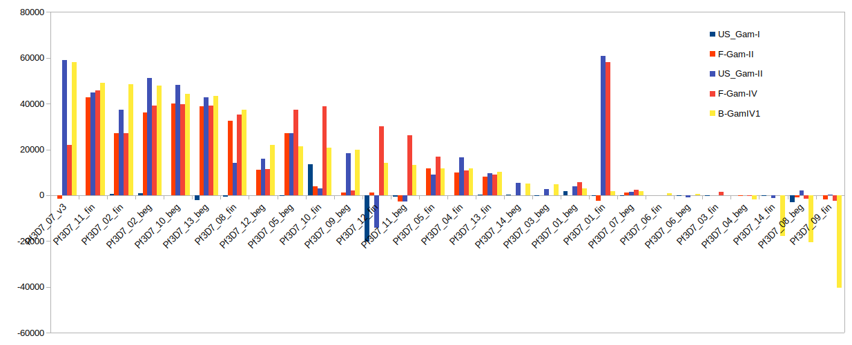

Slide 24
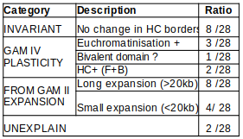

Slide 25
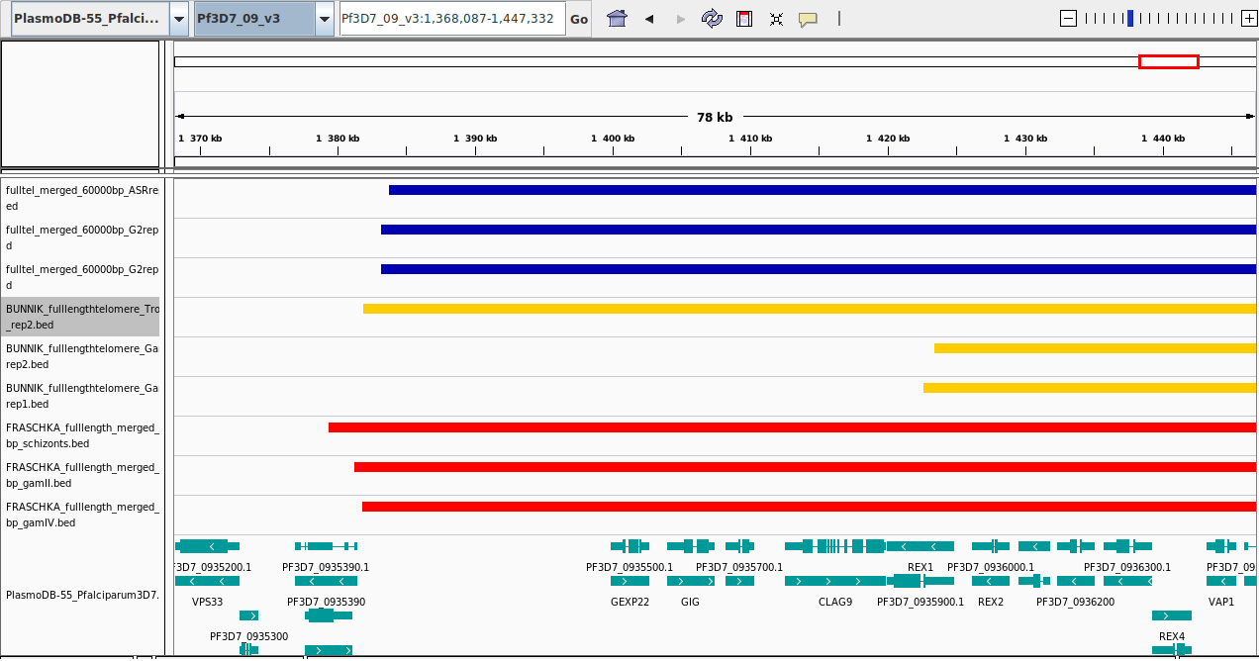
EU : Gdv1, Exp, Gam P*, Exp, CLAG9, REX1

Slide 26
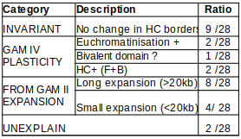
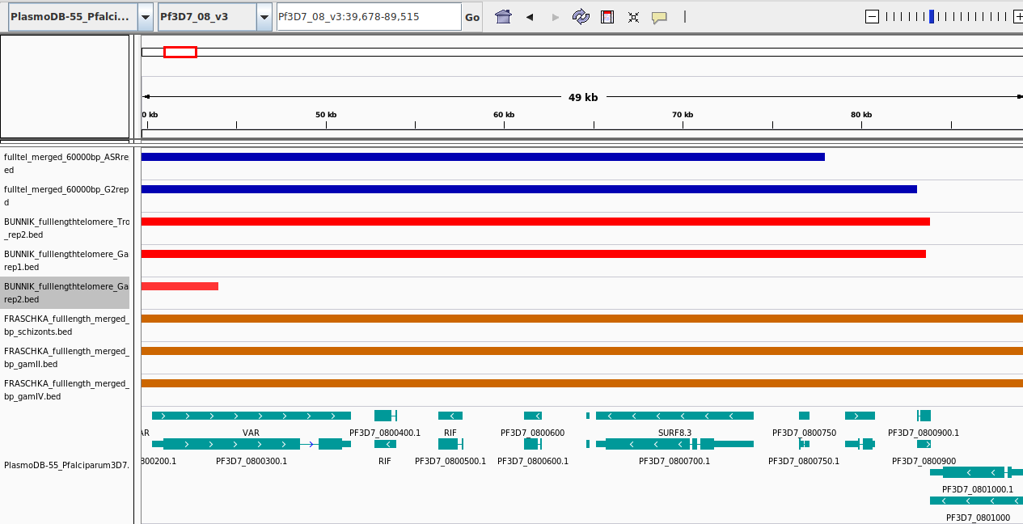
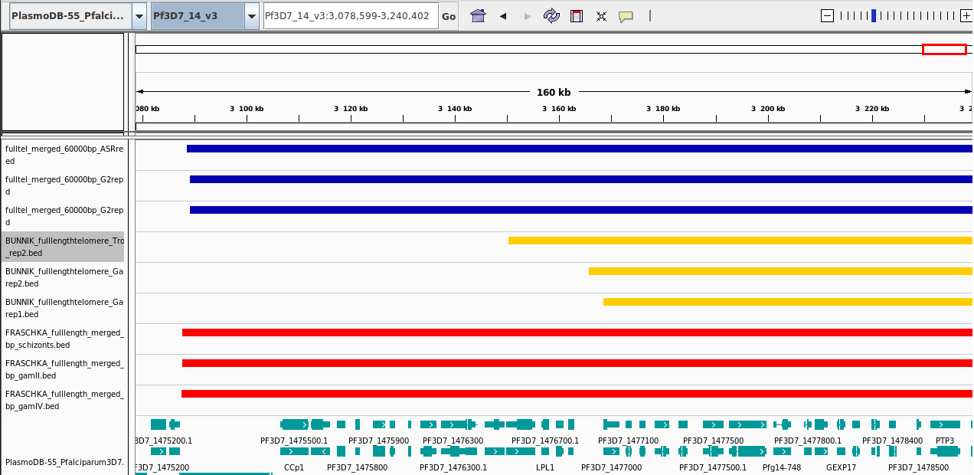

1
2
3
2
1
EU :
Exp
Lysophosphatase,
Lysophosphatase,
Exp
3
EU : Gdv1, Exp, Gam P*,
Exp, CLAG9, REX1

Slide 27
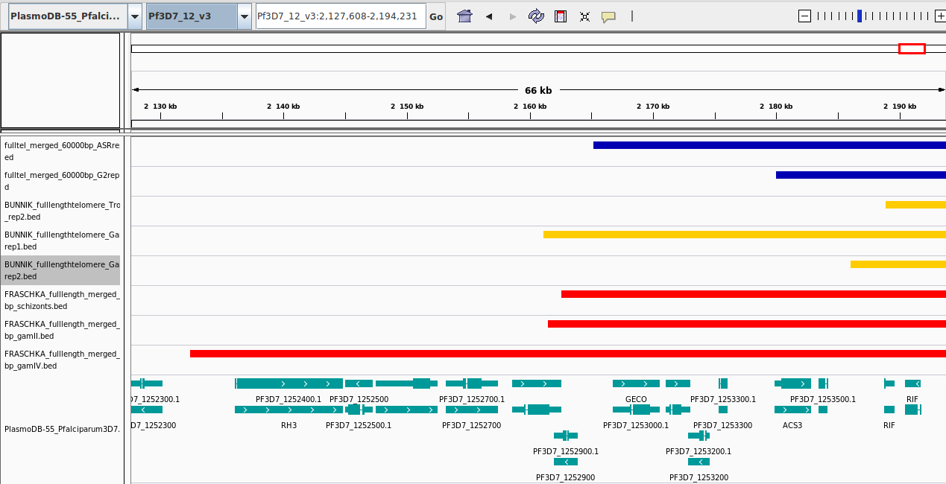
Je parie sur des regions jumelles qui sont HC →
mêmes enchainements de gènes pour
aboutir à un gène spécifiqiue des gametocytes
EU : PhistA(2), Gametocyte cytosolic protein
HC : Rif, Acyl-CoA, Exported, PhistA(2),
Gametocyte cytosolic protein, PhistB
HC : PhistB(2), Phospholipase, Export,
Reticulocyte binding protein

Slide 28
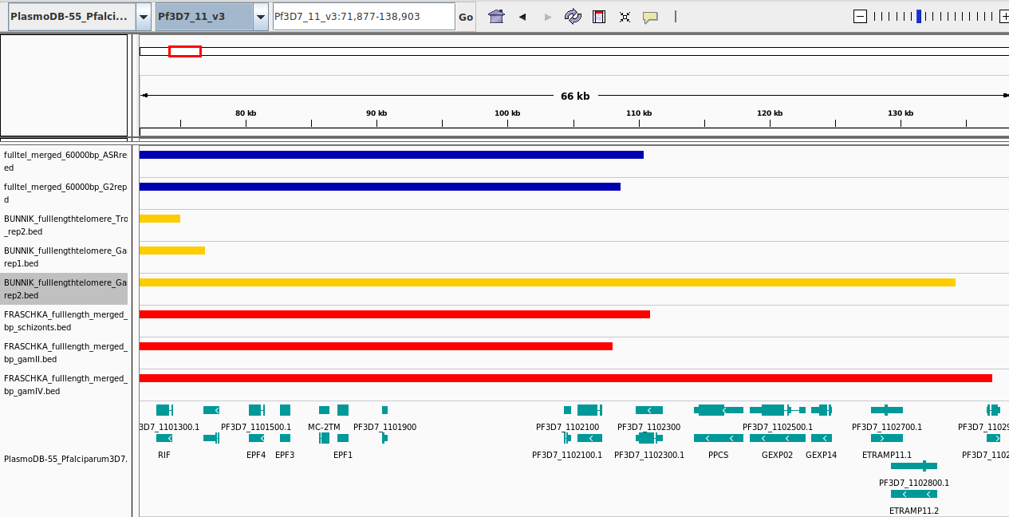
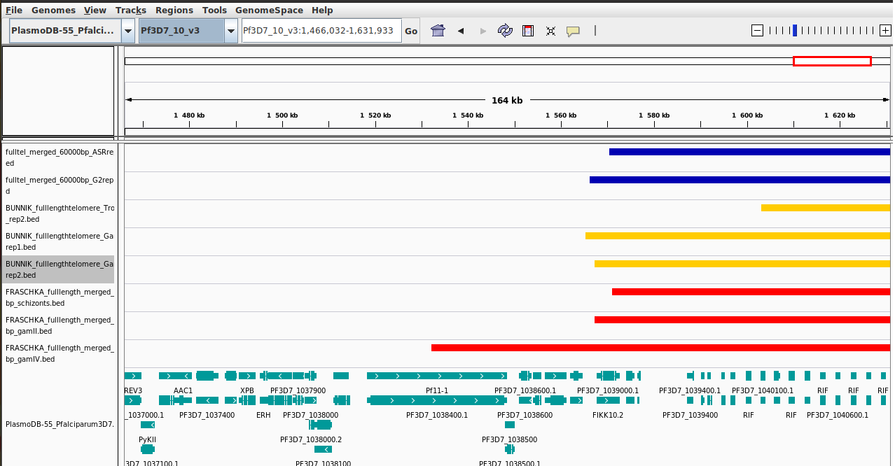
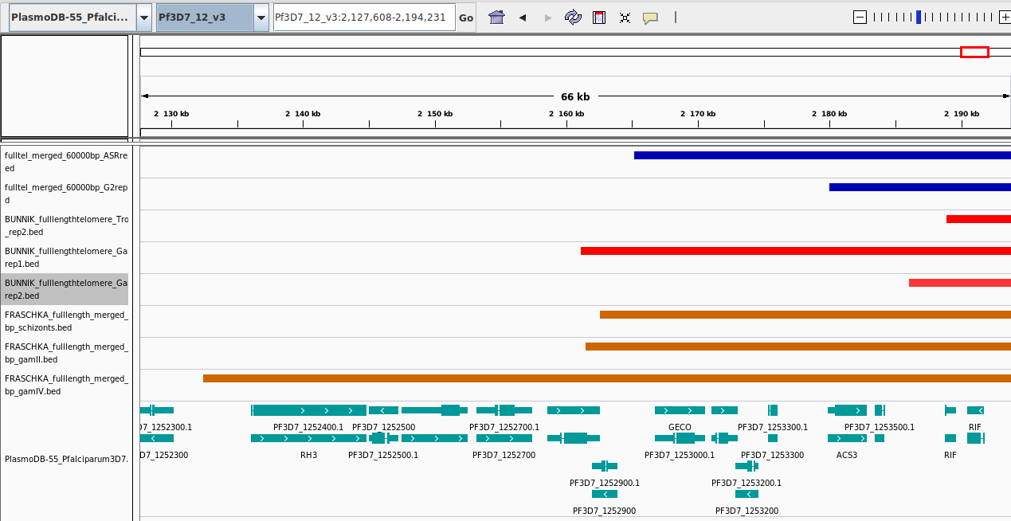
1
2
3
Extension des GIV → pas aux memes endroits mais 36kb dans les deux cas
B→ gain HC dans CVGs (RIF, pfmc2 etc)
F → déjà HC pour les CVGs de B mais + HC dans Gamprotein Pf11-11 +
autres proteines d’exports et RESA
3
1
Je parie sur des regions jumelles qui sont HC →
mêmes enchainements de gènes pour
aboutir à un gène spécifiqiue des gametocytes
Extension en IV seulement : bordure finale identique mais preHC différentes :
B : RIF,Export3/4/1,pfmc-2tm,VAR,DNAJ,UNKnown(2) → 60kb
F : en plus de B, Phospoligase proteine, Gametocyte export protein,
early transcribed protein, unknown (vu les bordu,res il est possible que E5 fasse pareil en IV)
2
EU : PhistA(2), Gametocyte cytosolic protein
HC : Rif, Acyl-CoA, Exported, PhistA(2),
Gametocyte cytosolic protein, PhistB
HC : PhistB(2), Phospholipase, Export,
Reticulocyte binding protein

Slide 29
1
2
3
Extension des GIV → pas aux memes endroits mais 36kb dans les deux cas
B→ gain HC dans CVGs (RIF, pfmc2 etc)
F → déjà HC pour les CVGs de B mais + HC dans Gamprotein Pf11-11 +
autres proteines d’exports et RESA
3
1
Je parie sur des regions jumelles qui sont HC →
mêmes enchainements de gènes pour
aboutir à un gène spécifiqiue des gametocytes
Extension en IV seulement : bordure finale identique mais preHC différentes :
B : RIF,Export3/4/1,pfmc-2tm,VAR,DNAJ,UNKnown(2) → 60kb
F : en plus de B, Phospoligase proteine, Gametocyte export protein,
early transcribed protein, unknown (vu les bordu,res il est possible que E5 fasse pareil en IV)
2
EU : PhistA(2), Gametocyte cytosolic protein
HC : Rif, Acyl-CoA, Exported, PhistA(2),
Gametocyte cytosolic protein, PhistB
HC : PhistB(2), Phospholipase, Export,
Reticulocyte binding protein

Slide 30
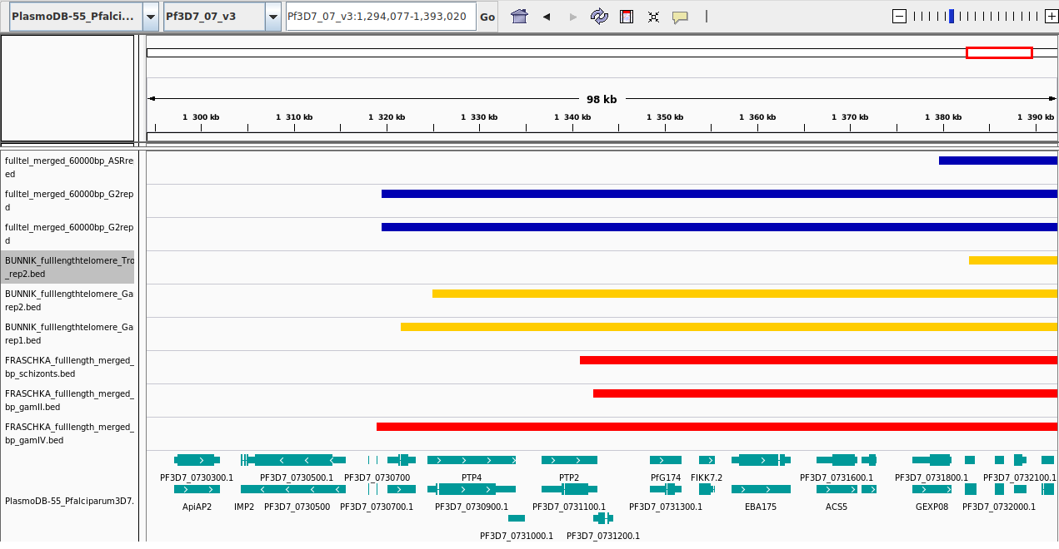
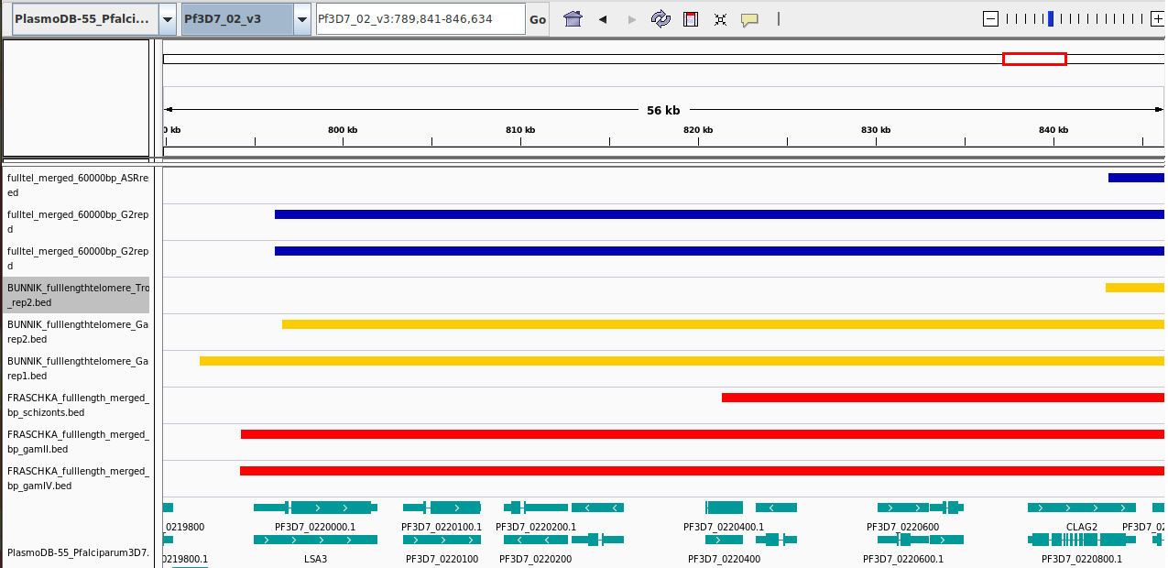
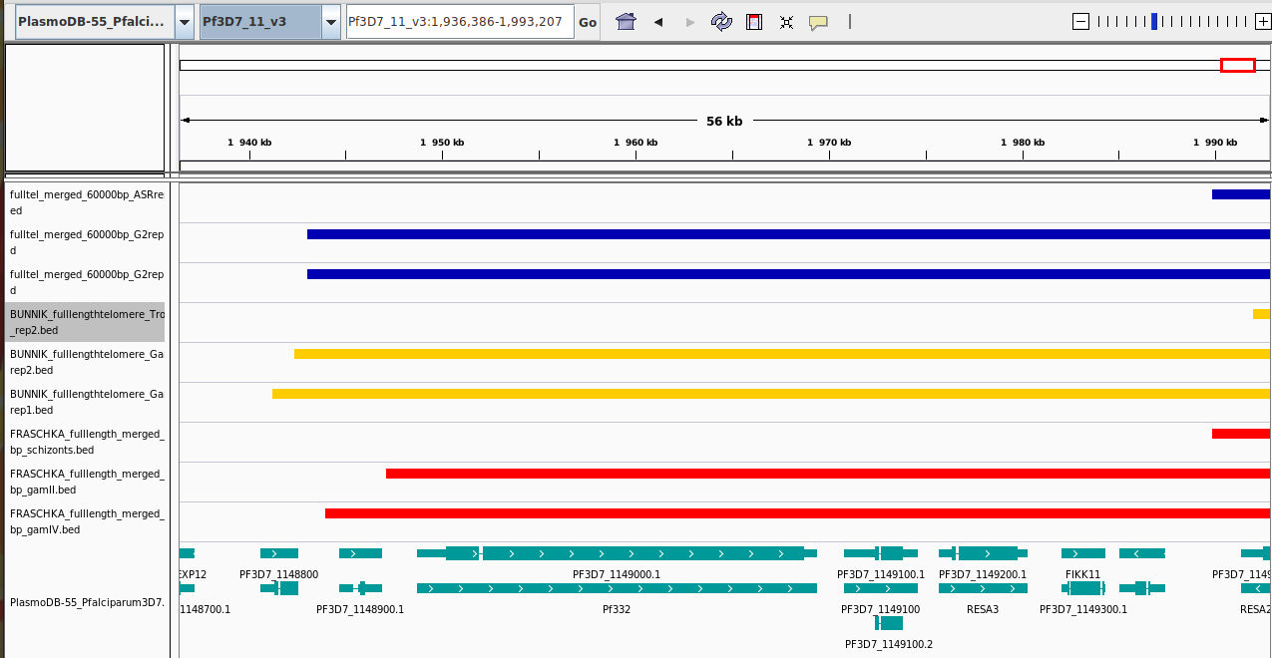
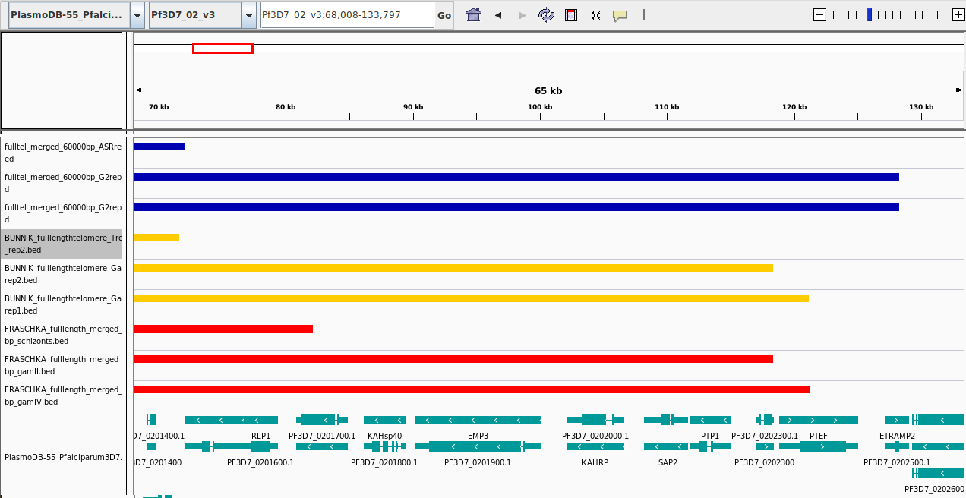
1
2
3
4
1
HC :
RIF,
lysophospholipase,
hyp9 (exp),
Acylcoa,
E175,
FIKK,
PhistB,
PTP2/3,
exp,
(tRNA)
3
HC :
CLAG2,
exp(hyp9X2),
exp(hyp2),
DNAj,
exp(X2)
DNAj,
Liverstage AG
HC :TP2/3,
exp, (tRNA)
HC :
exp(X2)
DNAj,
Liverstage AG
2
4
HC :
Hyp9,
Dnaj
Knob associated HS P*,
PTP3,
Liver stage proten 2,
PTP1,hyp11, translation enhancing factor, (ETRAMP2)
± 47kb extension including :
Export (3),FIKK, DBL-like protein,R-infected surface protein,(hyp11?)
En amont GEXP12, 5,8;18;28S, 3 ncRNAs
HC :
Knob associated HS P*,
PTP3,
Liver stage proten 2,
PTP1,hyp11, translation enhancing factor, (ETRAMP2)

Slide 31
1
2
3
4
1
HC :
RIF,
lysophospholipase,
hyp9 (exp),
Acylcoa,
E175,
FIKK,
PhistB,
PTP2/3,
exp,
(tRNA)
3
HC :
CLAG2,
exp(hyp9X2),
exp(hyp2),
DNAj,
exp(X2)
DNAj,
Liverstage AG
HC :TP2/3,
exp, (tRNA)
HC :
exp(X2)
DNAj,
Liverstage AG
2
4
HC :
Hyp9,
Dnaj
Knob associated HS P*,
PTP3,
Liver stage proten 2,
PTP1,hyp11, translation enhancing factor, (ETRAMP2)
± 47kb extension including :
Export (3),FIKK, DBL-like protein,R-infected surface protein,(hyp11?)
En amont GEXP12, 5,8;18;28S, 3 ncRNAs
HC :
Knob associated HS P*,
PTP3,
Liver stage proten 2,
PTP1,hyp11, translation enhancing factor, (ETRAMP2)

Slide 32
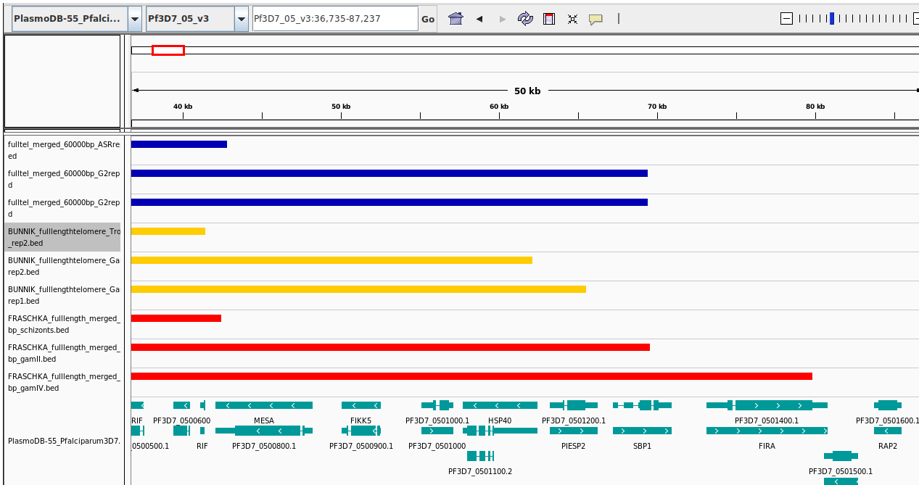
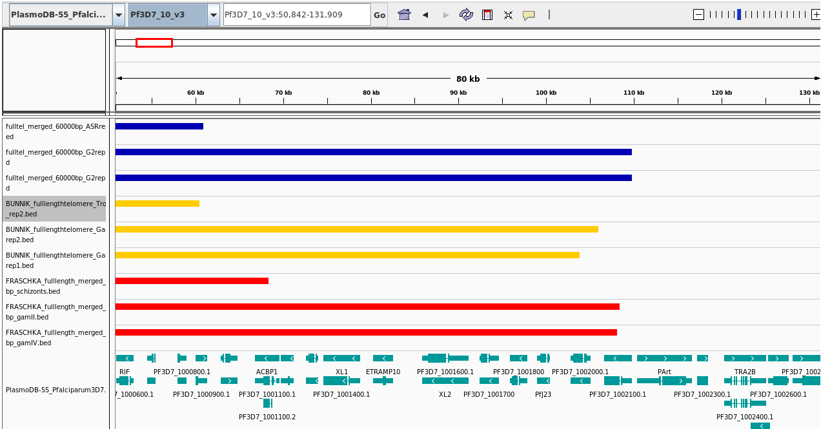
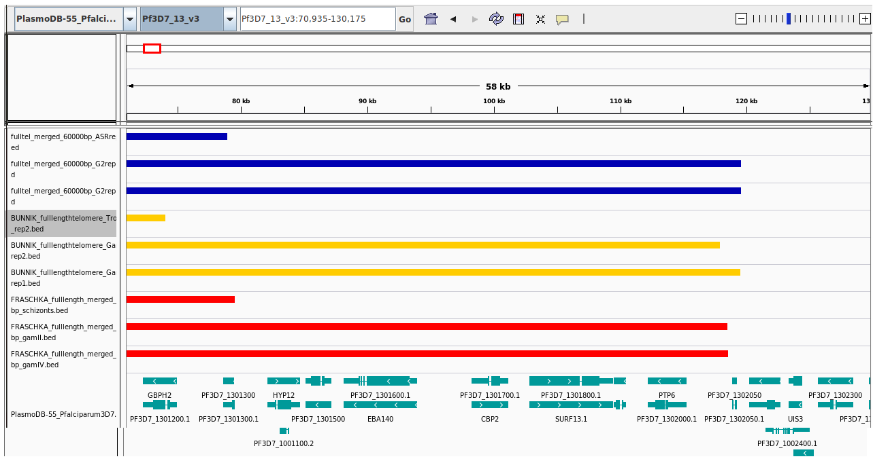
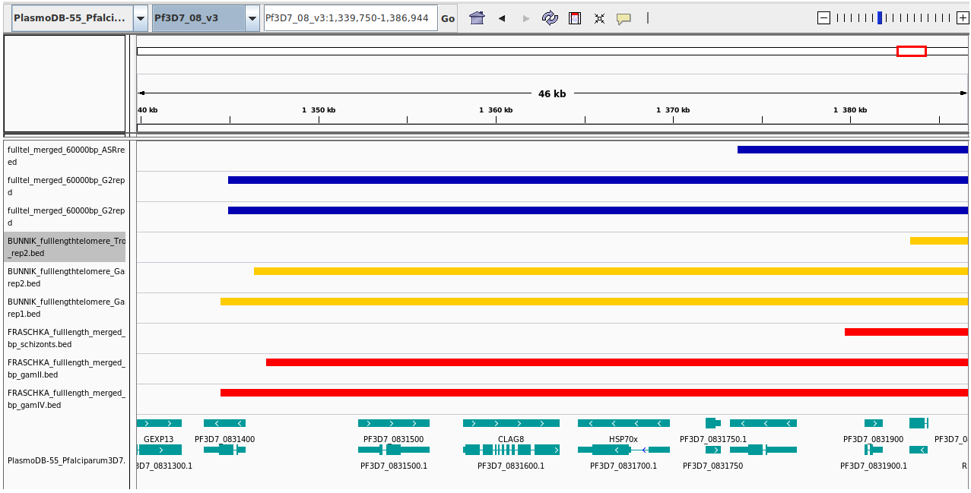
1
2
3
4
5
6
7
8
5
7
6
8

Slide 33
1
2
3
4
5
6
7
8
5
8
PfEMP-1,
Hyp12,
Acyl-coa
Acyl-coa
binding P
MESA (mature eryhtroocyte surface AG, FIKK5, EXP, HSP40
> Rhoptry proteins, anaphase P
Surface P*
PhistA,Exp lipase1, ETRAMP10,Exp lipase 1, phistC(X2),hyp16,hyp2,EMP-1traff. P
Serine/Threonine phosphatase
FIRA
6
7
Phist-A, HSP70, CLAG8, Phist, Expt
GBPH2,
PHist1like
Phist1
Hyp12,PhistA,EBA140,C3CL1binding P, surfin13-1,Exp,PTP6 (unknown)
→ Gametocyte AG 27/25,
IUS3, Exp, Unknowns (x2)
Histidine rich protein

Slide 34
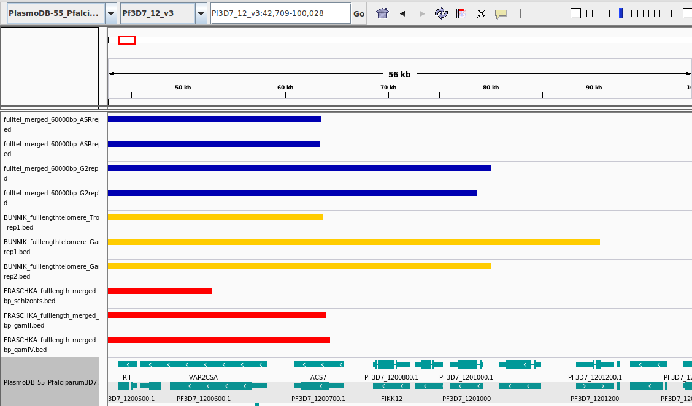
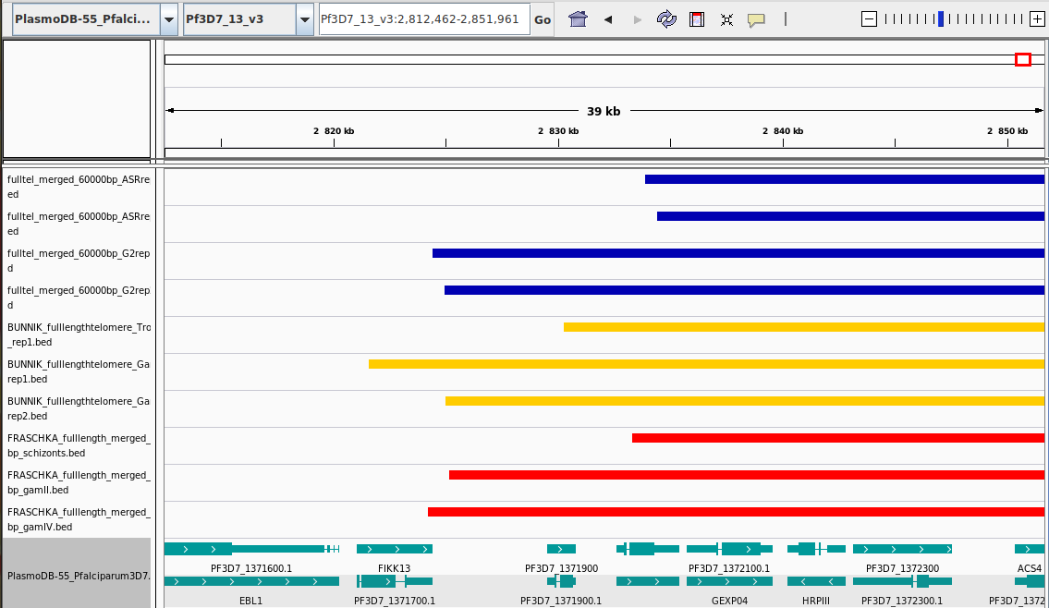
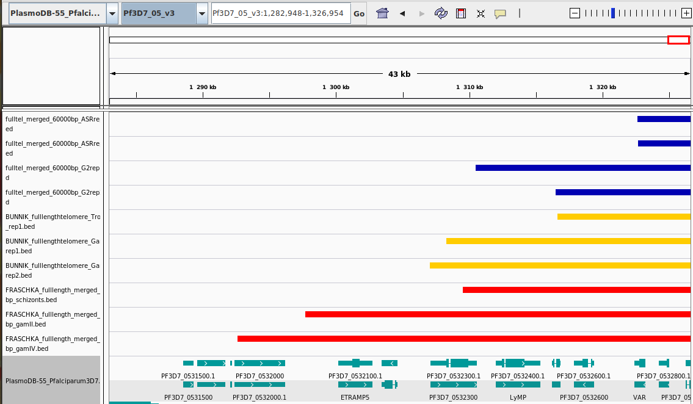
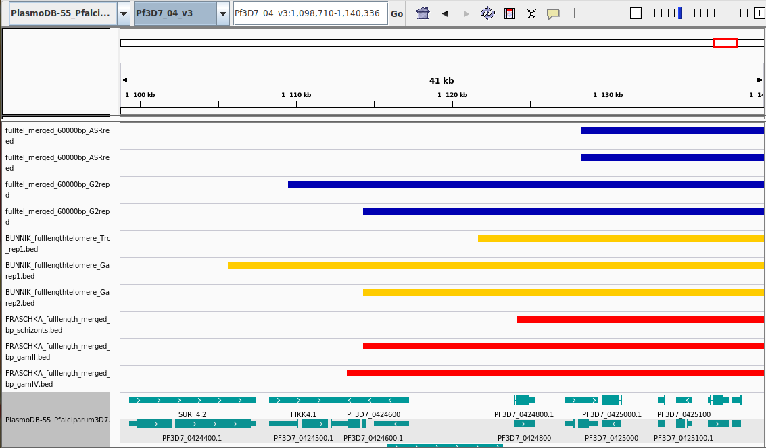
1
2
3
4
1
3
2
4

Slide 35
1
2
3
4
1
3
2
4

Slide 36
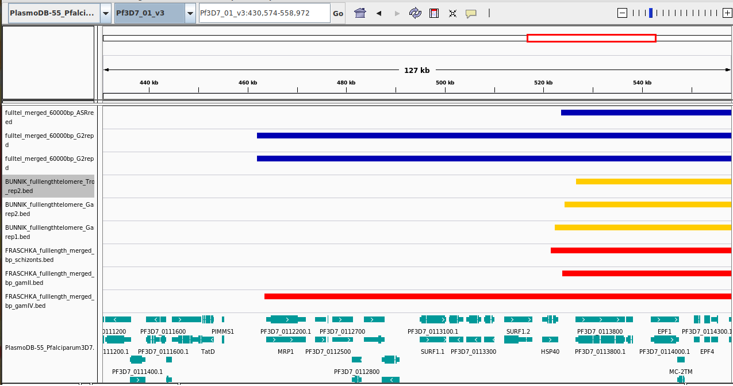
1

Slide 37
1

Slide 38
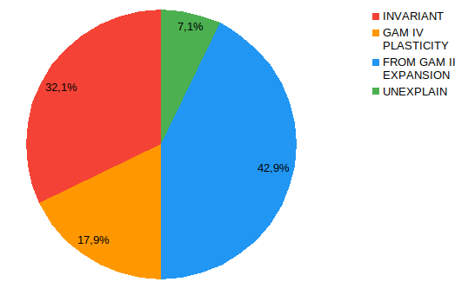

Slide 42
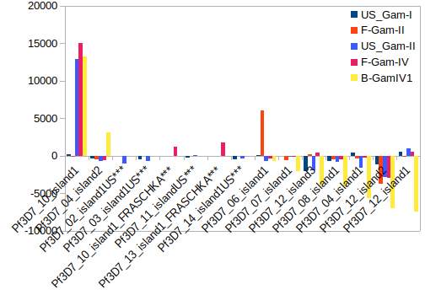
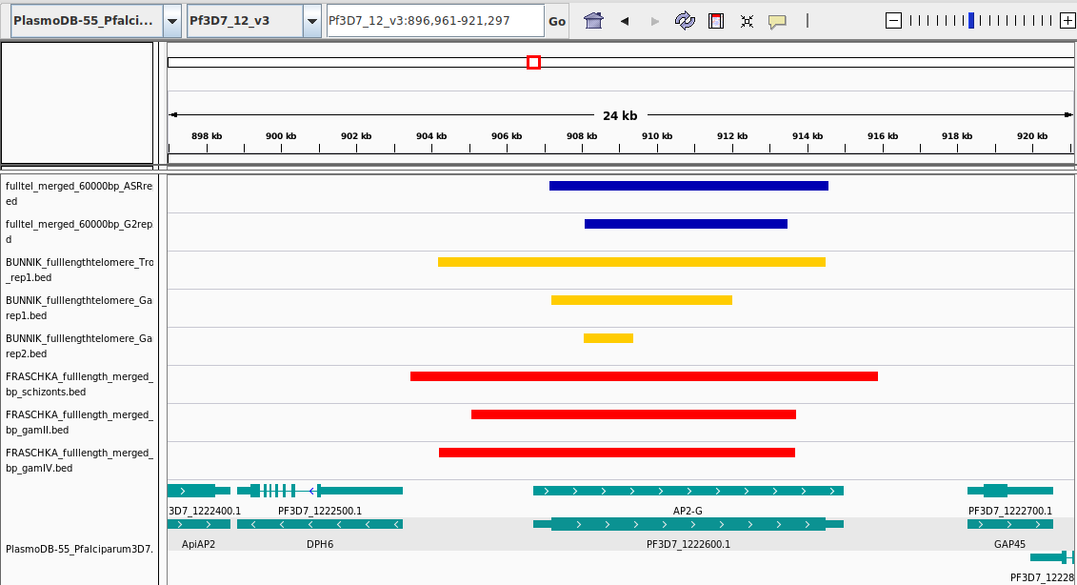
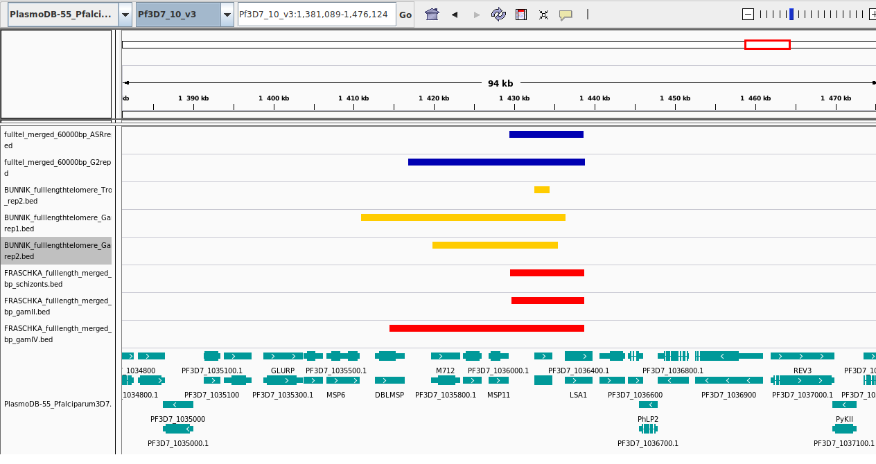





AP2-G
REG of chrom. Condensation, RUF, VARs
VAR genes
VAR gene
VAR gene
VAR gene

